Slide 1

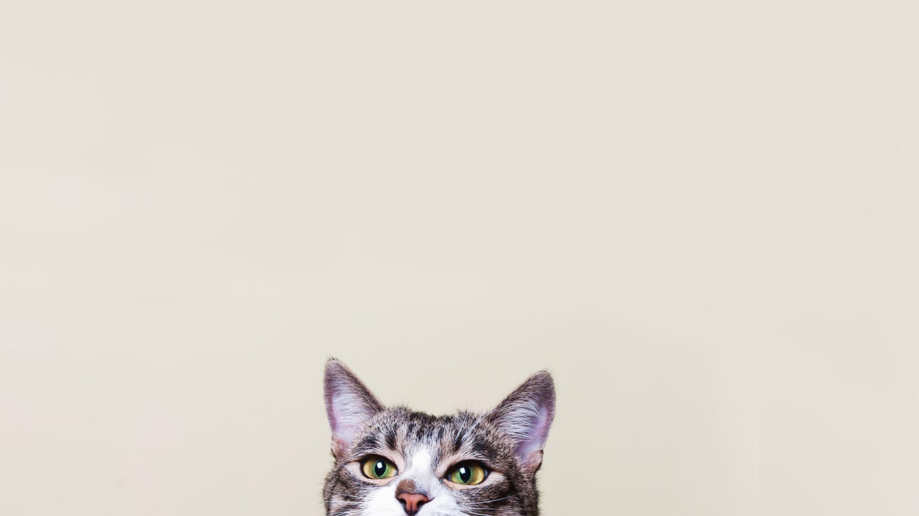
Cat Jokes
By Jon, Luc und Patric

Slide 2
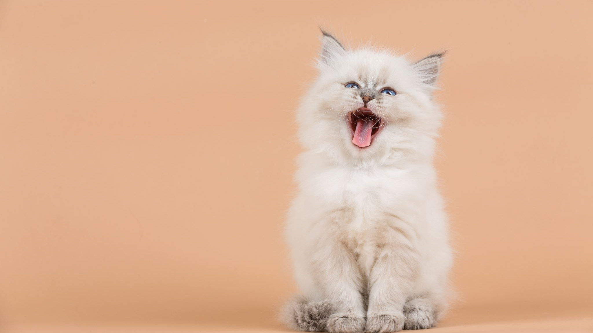
Kernbotschaft
Freude an Katzen
Gute Jokes
Interessante Facts

Slide 3
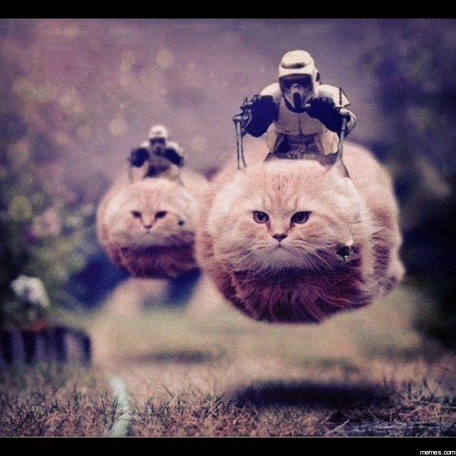
Resultat
Webpage erstellt
Anzeige: Katzenbild mit zufälligem Joke und Random Fact
GitHub verlinkt

